Slide 1
SUPONHA A SEGUINTE HIPÓTESE:
VOCÊ FOI DESGINADO A SER
CTO (Chief Technology Officer)
DE UMA GRANDE EMPRESA.
QUAL ÁREA VOCÊ CONSIDERA A MAIS IMPORTANTE ?

Slide 2
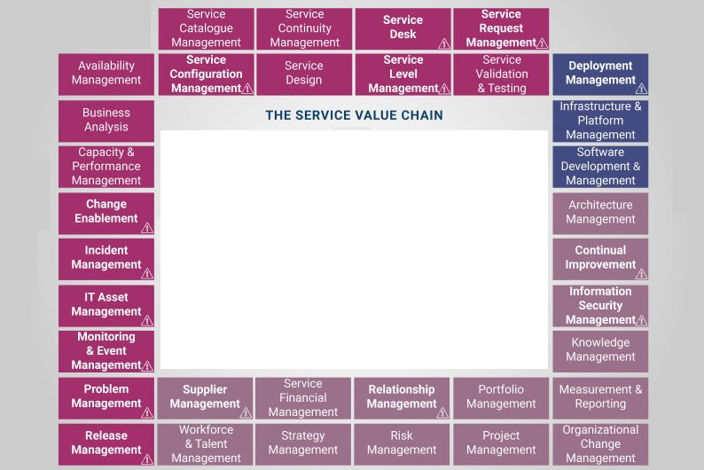

Slide 3
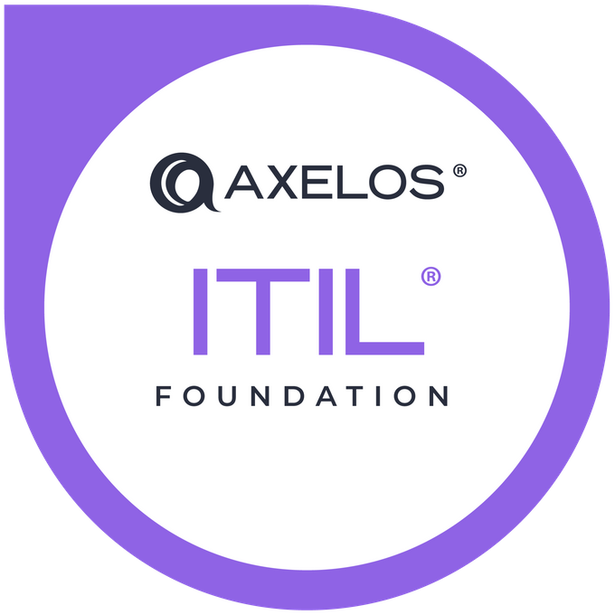

Slide 4
Projetos ITIL – Information Technology Infrastructure Library (Biblioteca de Infraestrutura de Tecnologia da Informação)
Guia de boas práticas sobre o Gerenciamento de Serviços de TI;
Concentra no alinhamento dos serviços com as necessidade dos negócios;
Desenvolvido pela CCTA – Agencia Central de Computação e Telecomunicações do governo britânico. Atualmente mantido por Axelos(uma joint venture entre o governo do Reino Unido e a Capita plc, uma empresa britânica de serviços e consultoria.);
V4 – Última atualização;
Site oficial: https://www.axelos.com/certifications/itil-service-management

Slide 5
Projetos ITIL – Information Technology Infrastructure Library (Biblioteca de Infraestrutura de Tecnologia da Informação)
Serviços de TI:
Hardware
Software
Banco de Dados
Redes

Slide 6
Projetos ITIL – Information Technology Infrastructure Library (Biblioteca de Infraestrutura de Tecnologia da Informação)
Alguns Benefícios ITIL:
Agilidade na priorização de demandas. Fácil identificação de demandas urgentes e/ou de maior agregação de valor para a corporação.
Redução no número de incidentes. Prevê uma série de processos e boas práticas para resolver incidentes.

Slide 7
Projetos ITIL – Information Technology Infrastructure Library (Biblioteca de Infraestrutura de Tecnologia da Informação)
Alguns Benefícios ITIL:
Redução de custos e riscos da TI
Com melhor aproveitamento e direcionamento dos recursos de TI, diminui custos e riscos.
Alinhamento da TI com a estratégia do negócio Demandas são analisadas tendo como foco as
necessidades da organização dentro de uma estratégia de atuação.

Slide 8
Projetos ITIL – Information Technology Infrastructure Library (Biblioteca de Infraestrutura de Tecnologia da Informação)
Alguns Benefícios ITIL:
SLAs negociados. Service Level Agreement – passam a existir e são dimensionados de acordo com as necessidades dos setores
Processos de negócio consistentes e previsíveis.
Quando todos conhecem os processo de trabalho, todos devem saber o que fazer e as áreas exercem seus papéis com sinergia.

Slide 9
Projetos ITIL – Information Technology Infrastructure Library (Biblioteca de Infraestrutura de Tecnologia da Informação)
Alguns Benefícios ITIL:
Eficiência na entrega do serviço. Como o foco é a necessidade do negócio, os esforços para entrega passam a ter maior eficiência.
Serviços e processos mensuráveis.
Os processos de TI passam a ser passíveis de monitoramento permitindo a avaliação de indicadores de TI e assim fazer intervenções para melhorias.

Slide 10
Projetos ITIL – Information Technology Infrastructure Library (Biblioteca de Infraestrutura de Tecnologia da Informação)
Alguns Benefícios ITIL:
Otimização da experiência do cliente. TI passa a evidenciar o que faz e o pq faz melhorando a percepção dos trabalhos pelo cliente.
Criar um ambiente de TI estável. Crescimento escalável de TI. Gerenciamento de mudanças.

Slide 11
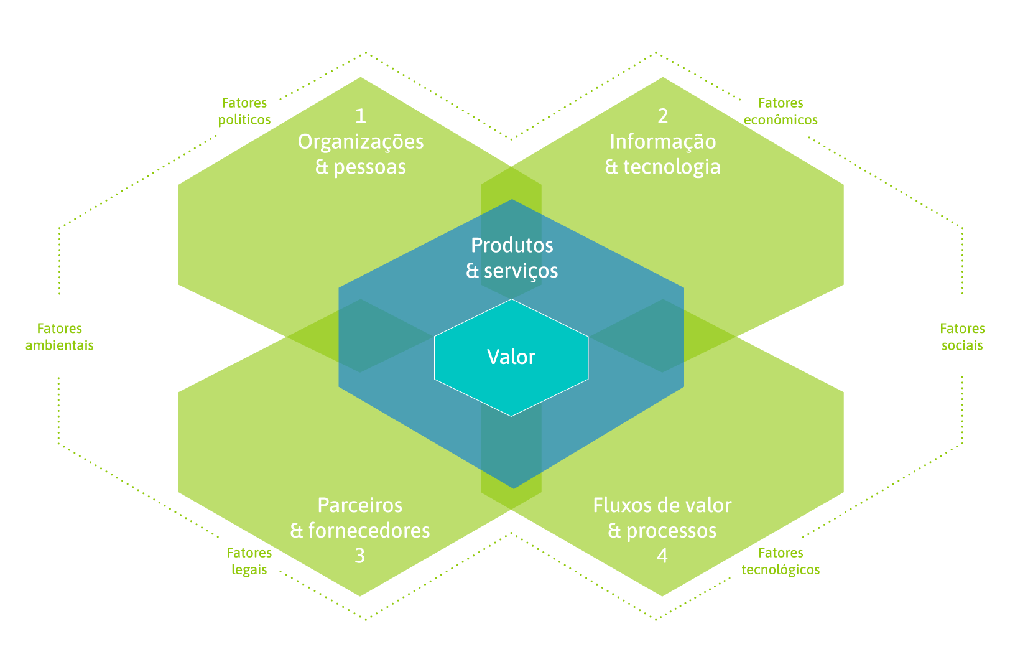
Projetos As 4 dimensões do Gerenciamento de Serviços –ITIL V4(AXELOS, 2019)

Slide 12
Projetos As 4 dimensões do Gerenciamento de Serviços –ITIL V4(AXELOS, 2019)
1. Organizações e pessoas: Proporcionar um bom relacionamento entre diversas áreas de negócio e diferentes stakeholders, como clientes, fornecedores e funcionários da TI, ajuda a manter o ambiente funcionando corretamente.

Slide 13
Projetos As 4 dimensões do Gerenciamento de Serviços –ITIL V4(AXELOS, 2019)
2. Informação e tecnologia: as áreas de TI gerenciam a tecnologia e a informação das empresas, promovendo segurança e difusão de dados.

Slide 14
Projetos As 4 dimensões do Gerenciamento de Serviços – ITIL V4(AXELOS, 2019)
3. Parceiros e fornecedores: de uma forma ou de outra, a TI sempre terá parceiros e fornecedores, seja na forma de consultorias, software houses ou fornecedores de equipamentos.

Slide 15
Projetos As 4 dimensões do Gerenciamento de Serviços – ITIL V4(AXELOS, 2019)
4. Fluxos de valor e processos:
todos os processos da TI precisam ser feitos com foco no valor ao cliente. TI passa a ser mais proativa e menos reativa.

Slide 16
Projetos As 4 dimensões do Gerenciamento de Serviços –ITIL V4(AXELOS, 2019)
Essas dimensões estão sujeitas a fatores:
Políticos
Econômicos
Sociais
Tecnológicos
Legais
Ambientais

Slide 17
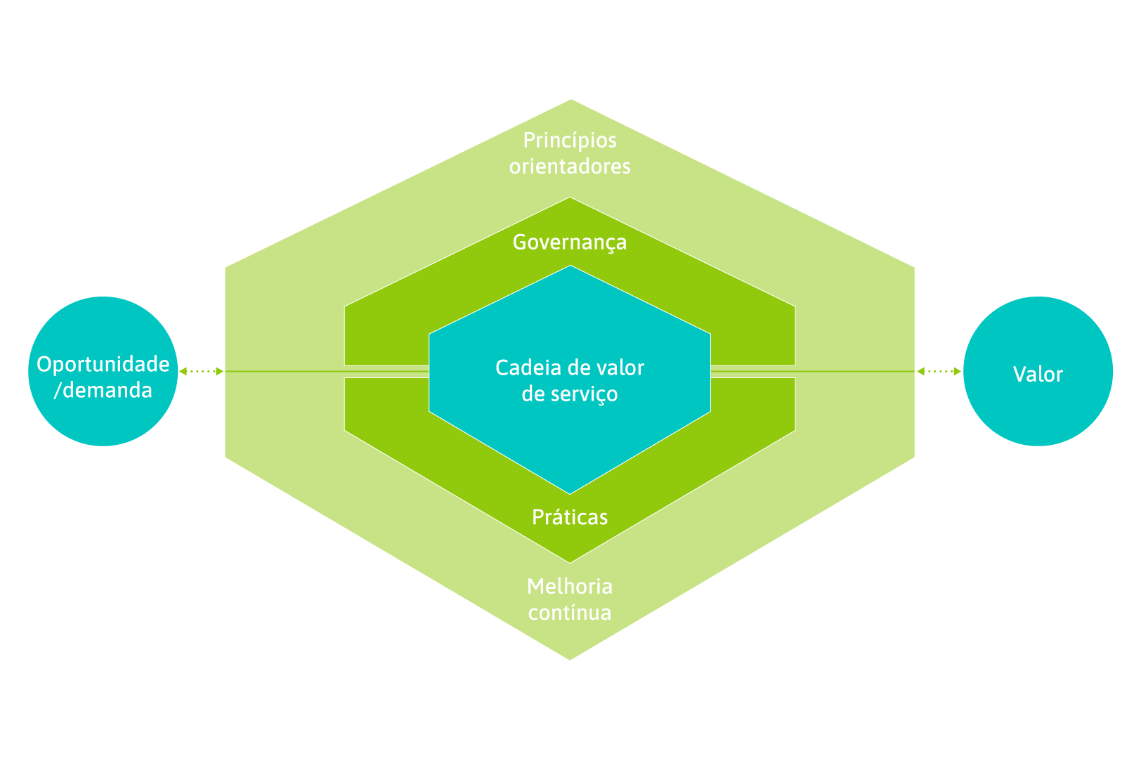
Projetos Cadeia de Valor de Serviço do ITIL V4 (AXELOS, 2019)
Princípios Orientadores:
Foco no Valor;
Comece onde vc está;
Progrida de forma Iterativa;
Colabore e promova visibilidade;
Pense e trabalhe holisticamente;
Mantenha-o simples e prático;
Otimize e automatize.

Slide 18
Projetos Cadeia de Valor de Serviço do ITIL V4 (AXELOS, 2019)
Governança:
princípios, políticas e diretrizes de controle e compliance, com o objetivo de que TI esteja trabalhando nas coisas certas e de forma certa.
Estabelece normas orientadoras que diminuem os riscos ao negócio, aumentam a segurança e a aderência estratégica de TI aos objetivos da Organização

Slide 19
Projetos Cadeia de Valor de Serviço do ITIL V4 (AXELOS, 2019)
Cadeia de Valor de Serviço:
Coração do ITIL, mostra tudo que TI precisa ter e fazer para entregar produtos e serviços que geram valor para a Organização.

Slide 20
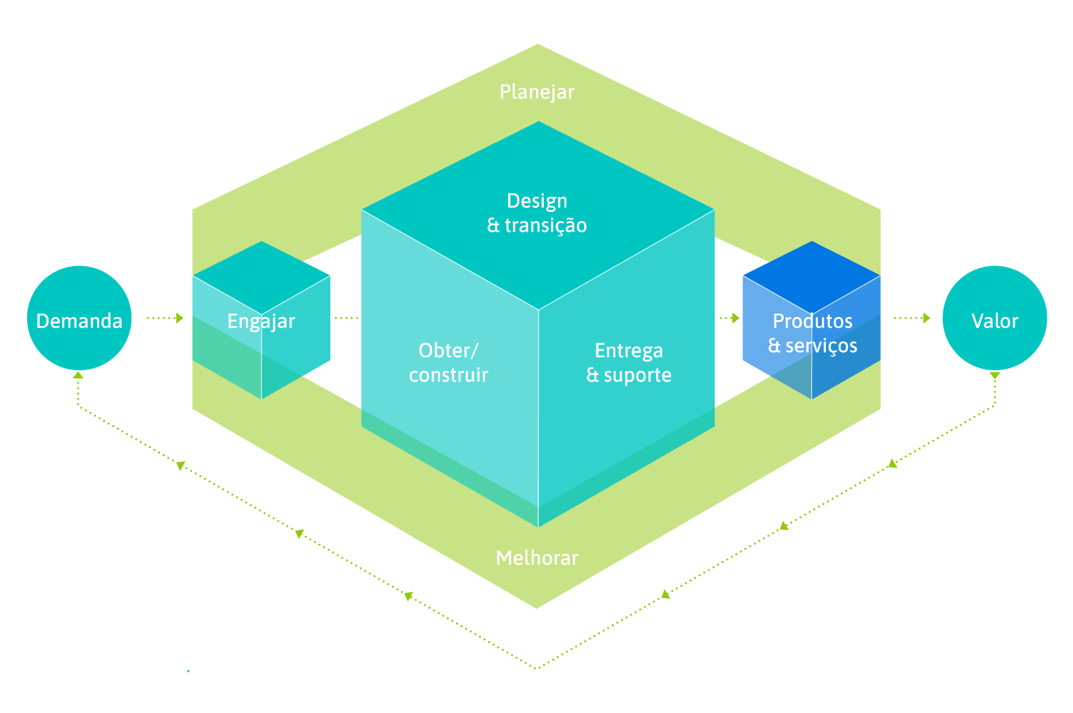
Projetos Geração de valor através da cadeia de valor de serviço do ITIL 4 (AXELOS, 2019)
Engajar: envolver as partes interessadas, entender as suas necessidades e conceber soluções que atendam aos requisitos de negócio (PO no projeto).
Planejar: elaborar um planejamento dos serviços que a TI vai oferecer.
Desenvolvimento e Transição: desenhar a arquitetura dos novos serviços, gerenciar os projetos de desenvolvimento, colocar os serviços em produção.
Obter/Construir: produzir os componentes dos serviços, desenvolver softwares, adquirir infraestrutura, montar arquitetura de rede etc.
Entrega e Suporte: disponibilizar os serviços efetivamente, monitorar e atender os usuários.
Melhorar: descobrir oportunidades de aperfeiçoamento do processo de gerenciamento de serviços de TI.

Slide 21
Projetos Cadeia de Valor de Serviço do ITIL V4 (AXELOS, 2019)
Práticas (Processos na V3):
práticas gerais de gestão;
práticas de gerenciamento de serviços
práticas de gestão técnica.

Slide 22
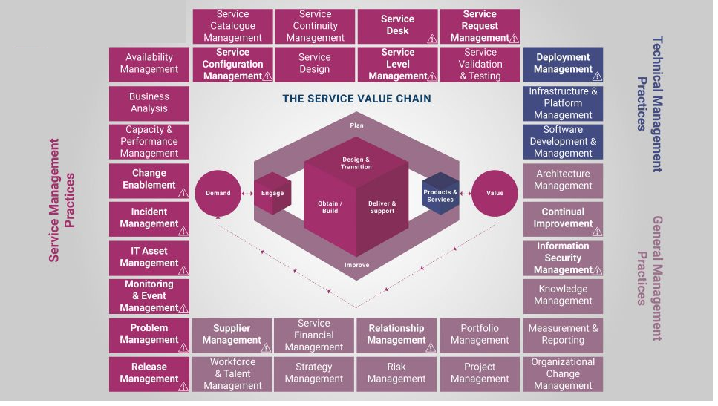
Projetos ITIL – Information Technology Infrastructure Library(V4)

Slide 23
Projetos As 34 Práticas ITIL V4 (AXELOS, 2019)
Práticas Gerais de Gestão Gerenciamento da estratégia
Gerenciamento da segurança da informação
Gerenciamento de fornecedor
Gerenciamento de mudança organizacional
Gerenciamento de projetos
Gerenciamento de relacionamento
Gerenciamento de riscos
Gerenc de talento e força de trabalho
Gerenciamento do conhecimento
Gerenciamento do portfólio(HW,SW...)
Gerenciamento financeiro dos serviços
Gestão da arquitetura
Medição e reporte
Melhoria contínua

Slide 24
Projetos As 34 Práticas ITIL V4 (AXELOS, 2019)
Práticas Gestão de Serviços Análise de negócio
Central de serviço
Desenho de serviço
Gerenciamento de ativos de TI
Gerenciamento de capacidade e desempenho
Gerenciamento do catálogo de serviços
Gerenciamento de configuração de serviço
Gerenciamento de continuidade de serviço
Gerenciamento de disponibilidade
Gerenciamento de incidente
Gerenciamento de liberação
Gerenciamento de nível de serviço
Gerenciamento de problema
Gerenciamento de requisição de serviço
Habilitação de mudança
Monitoramento e gerenciamento de evento (qqer acontecimento relevante)
Validação e teste de serviço

Slide 25
Projetos As 34 Práticas ITIL V4 (AXELOS, 2019)
Práticas de Gestão Técnica Desenvolvimento e gerenciamento de software
Gerenciamento de implantação
Gerenciamento de infraestrutura e plataforma

Slide 26
Projetos As 34 Práticas ITIL V4 (AXELOS, 2019)
Práticas de Gestão Técnica Desenvolvimento e gerenciamento de software A prática de desenvolver aplicativos de software, desde um único programa até sistemas operacionais e grandes bancos de dados, é significativa para as organizações na criação de valor para os clientes em serviços baseados em tecnologia. Ele é gerenciado usando duas abordagens amplamente populares – Cascata e Agile

Slide 27
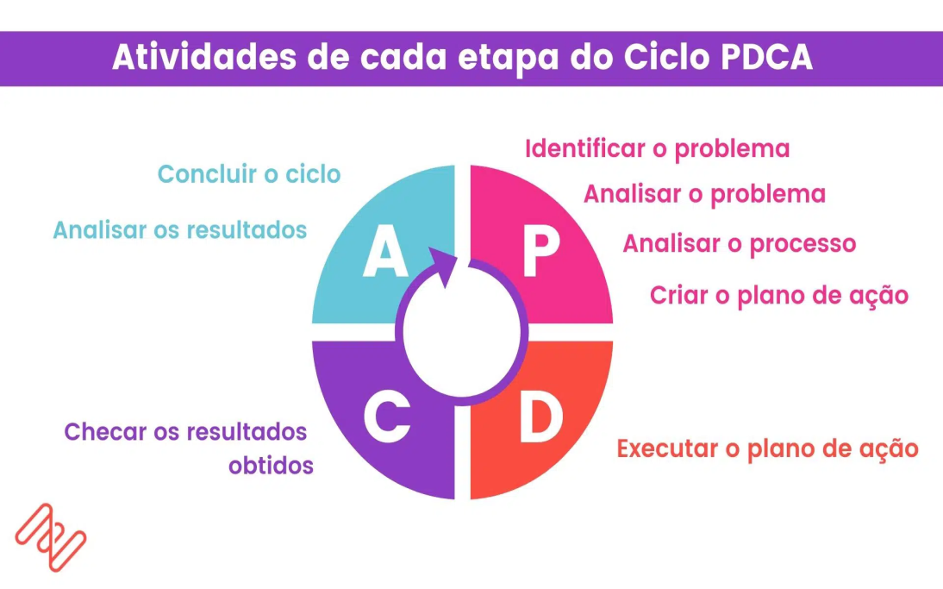
Projetos Cadeia de Valor de Serviço do ITIL V4 (AXELOS, 2019)
Melhoria Contínua: baseado em um modelo de ciclo PDCA (Plan, Do, Check, Act)

Slide 28
Projetos ITIL
Desafio: ITIL em Cloud Services https://www.euax.com.br/2018/10/itil-o-que-e-importancia-como-implantar/

Slide 29
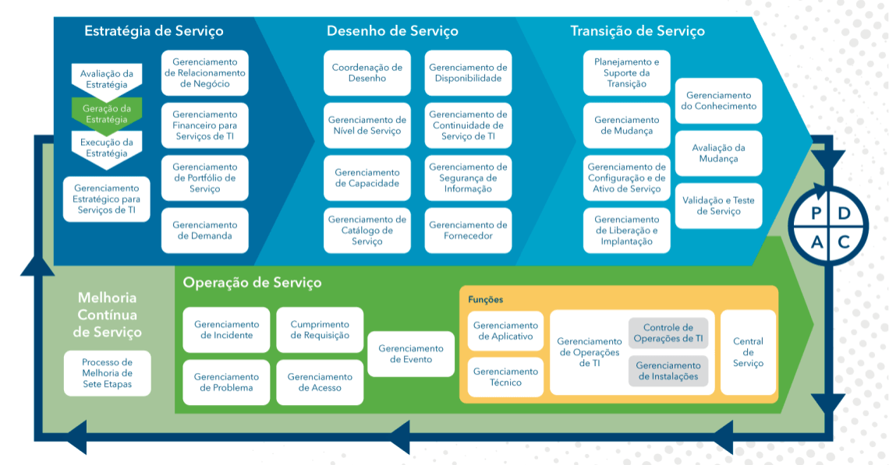
Projetos ITIL – Information Technology Infrastructure Library
V3

Slide 30
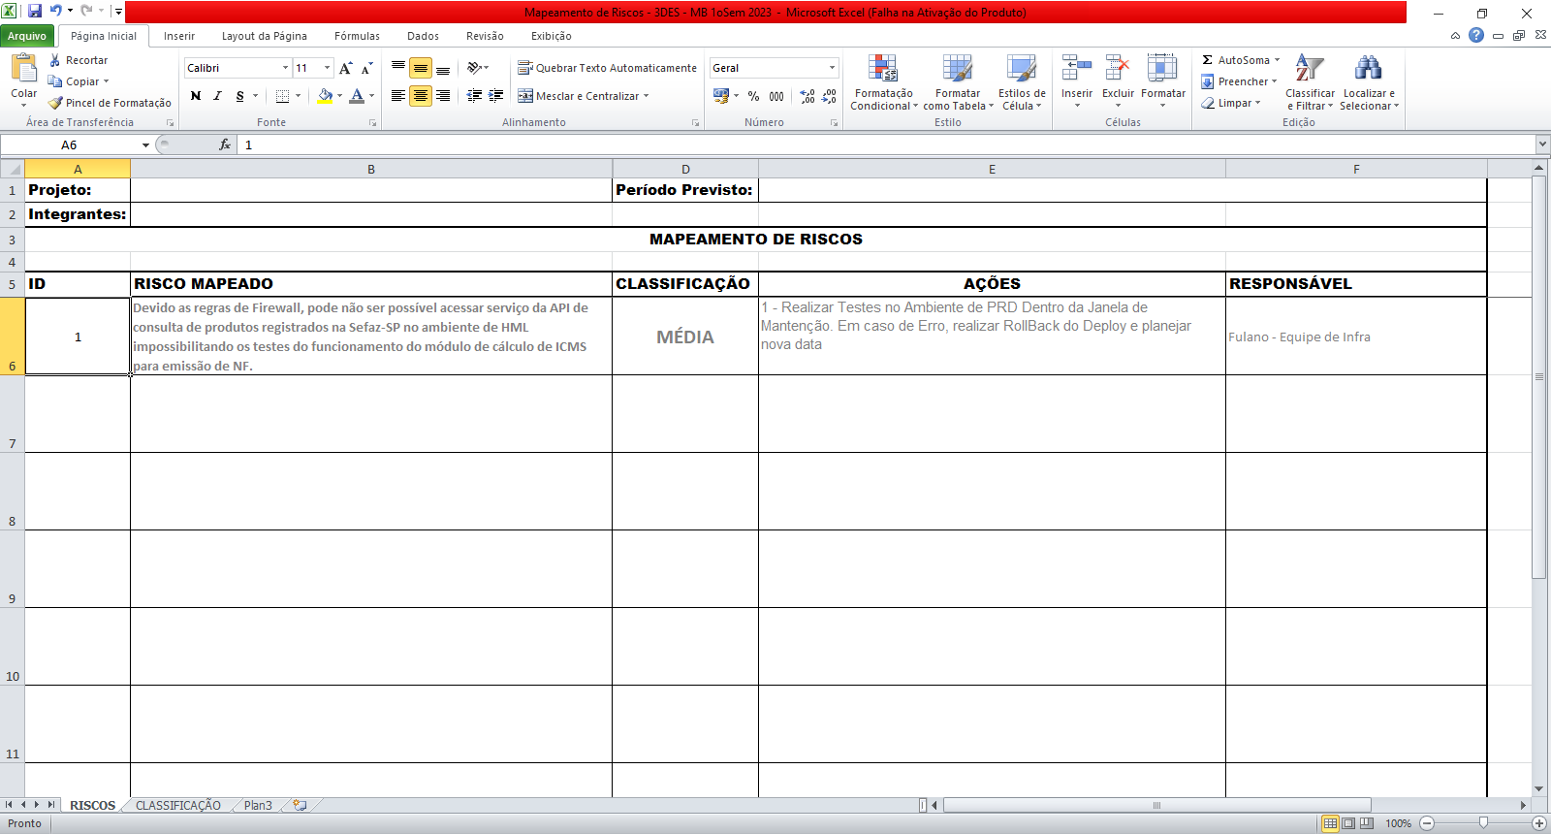
Projetos Atividade Prática 2 – Classificar e indicar as ações cabíveis para cada risco mapeado

Slide 31
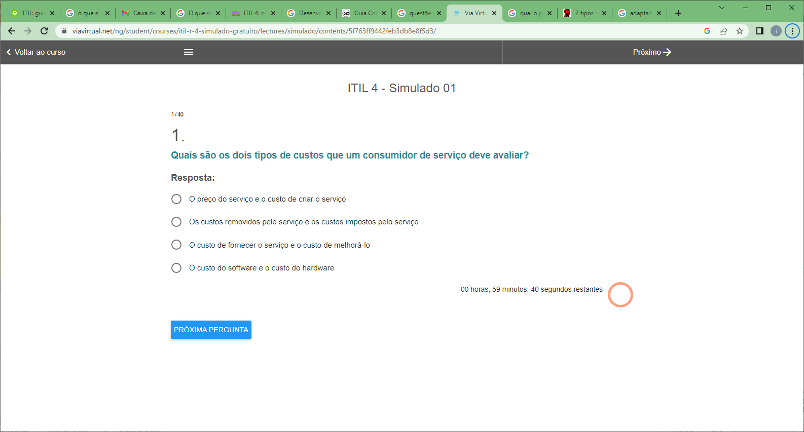

Slide 32
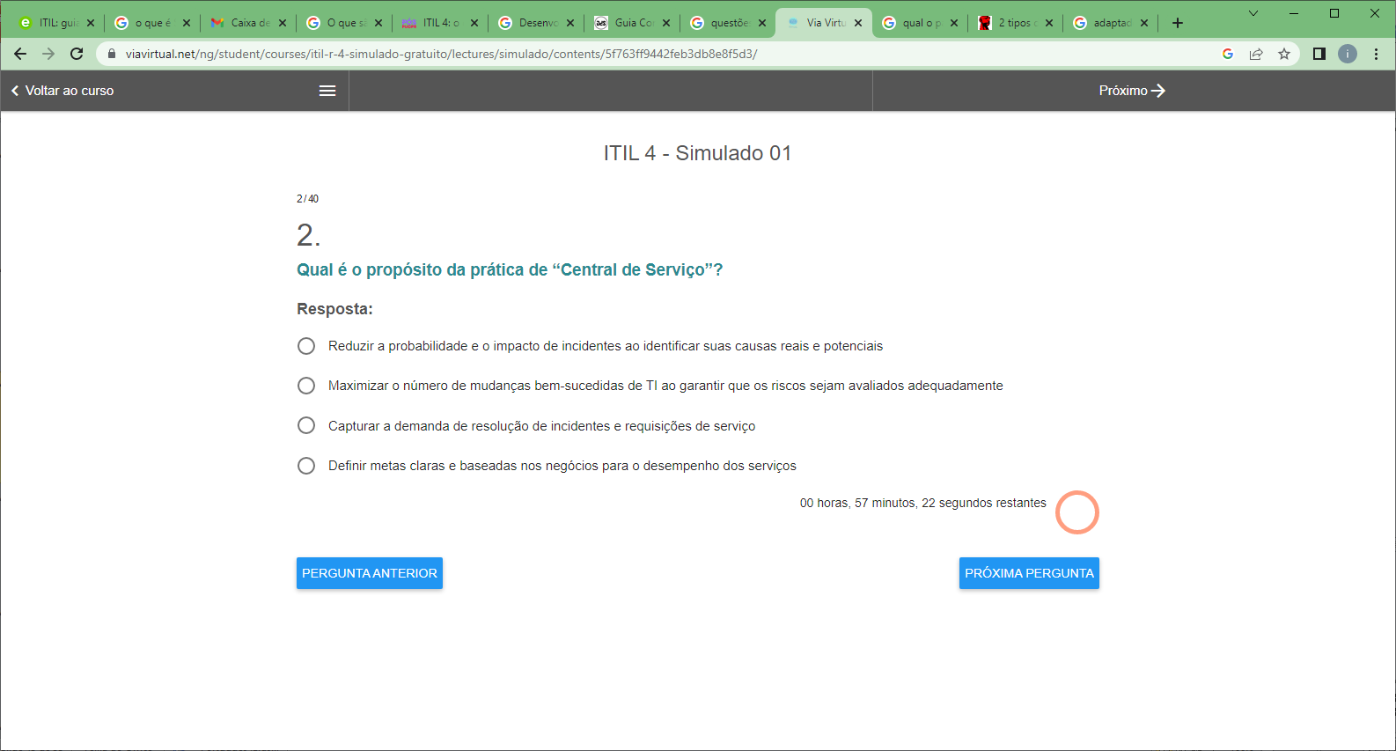

Slide 33
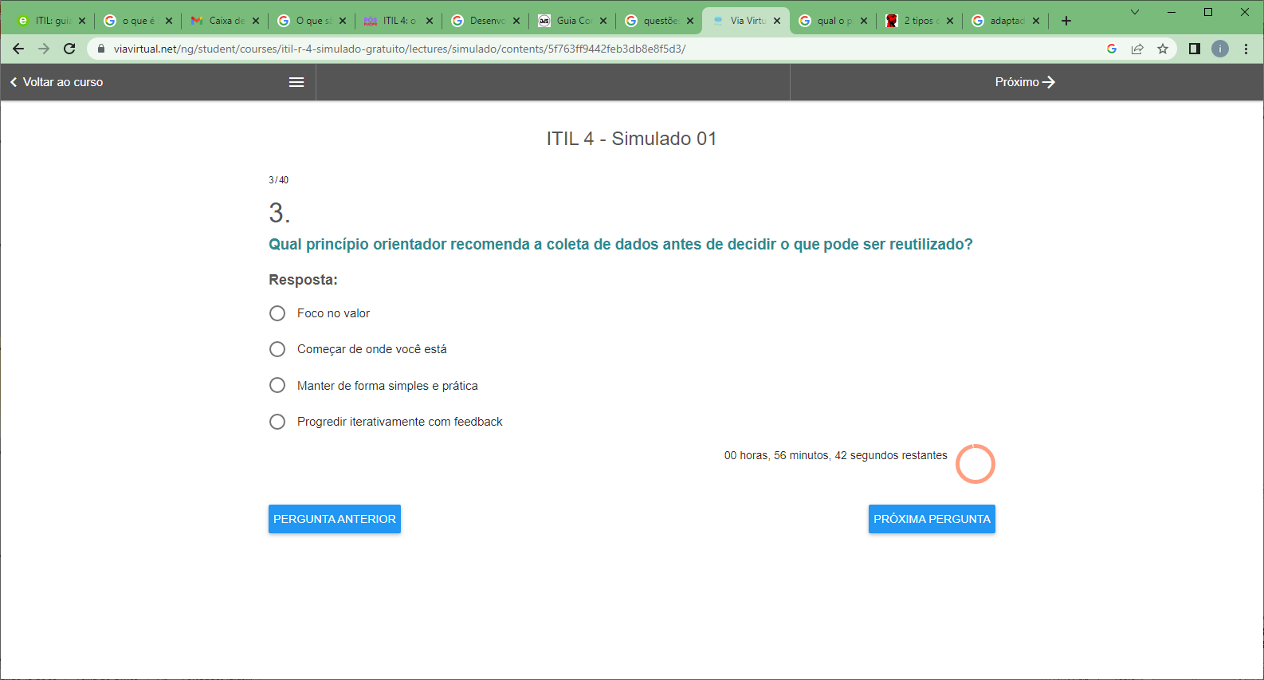

Slide 34
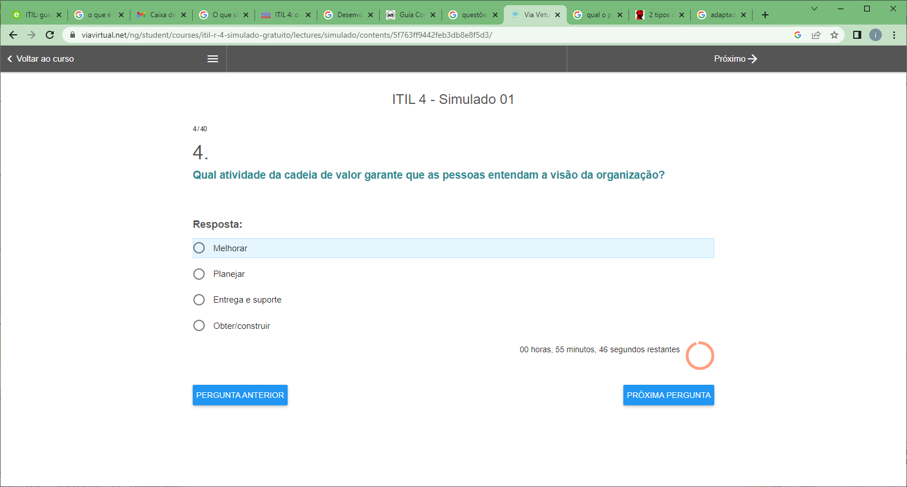

Slide 35
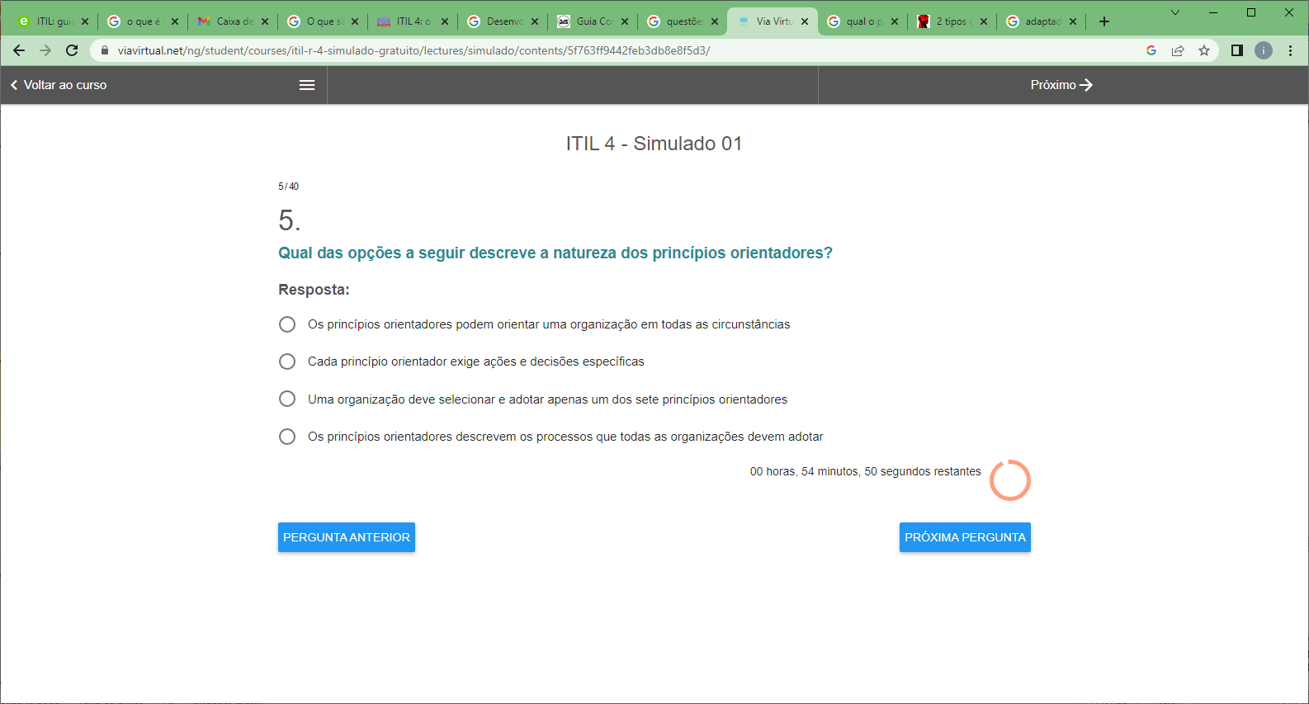

Slide 37
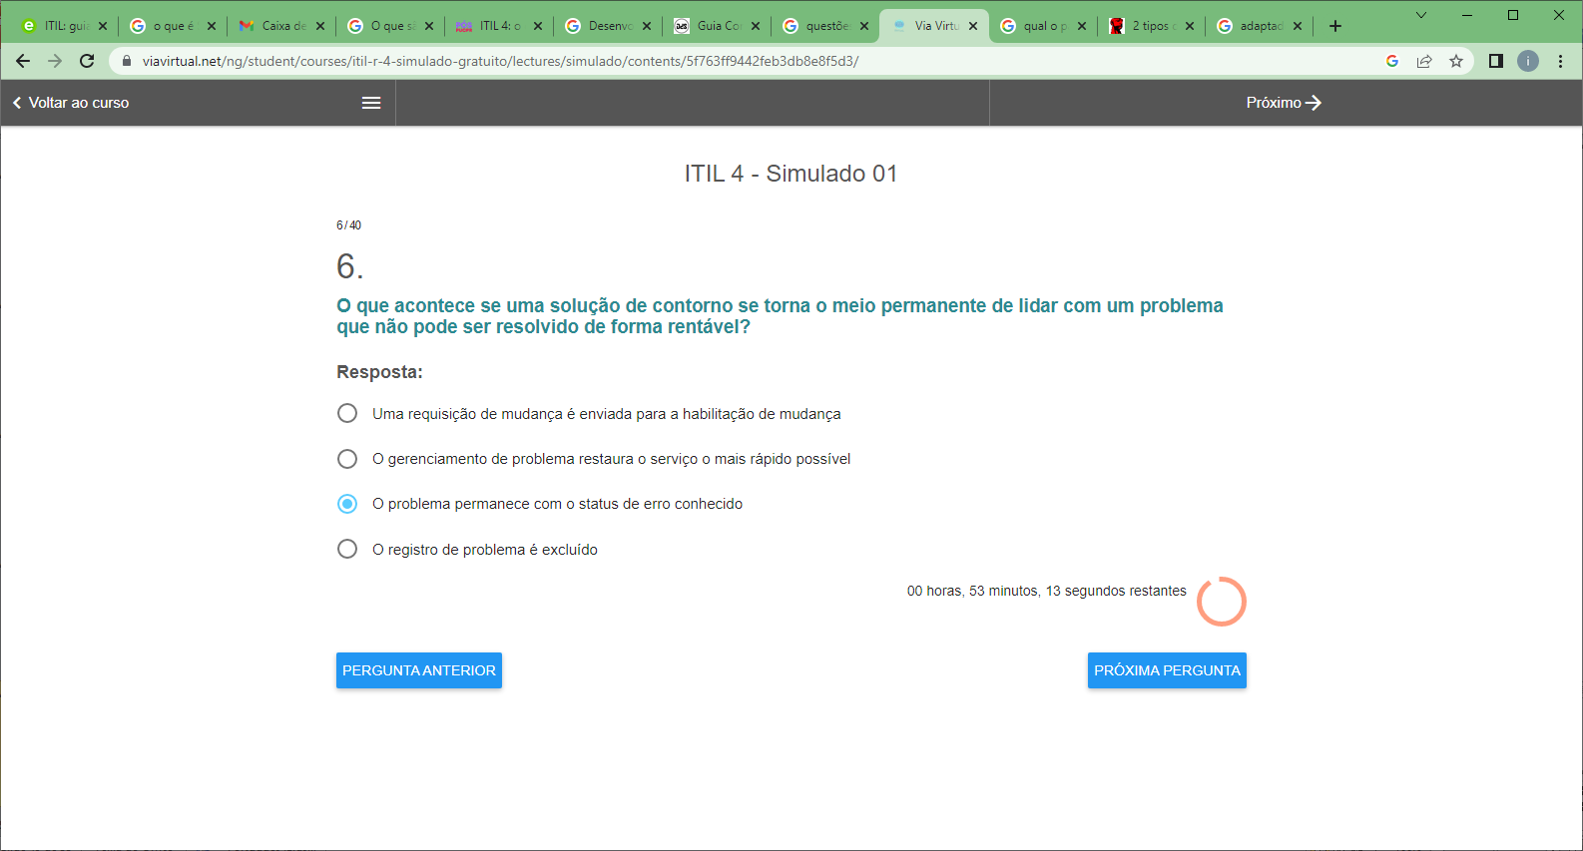

Slide 38
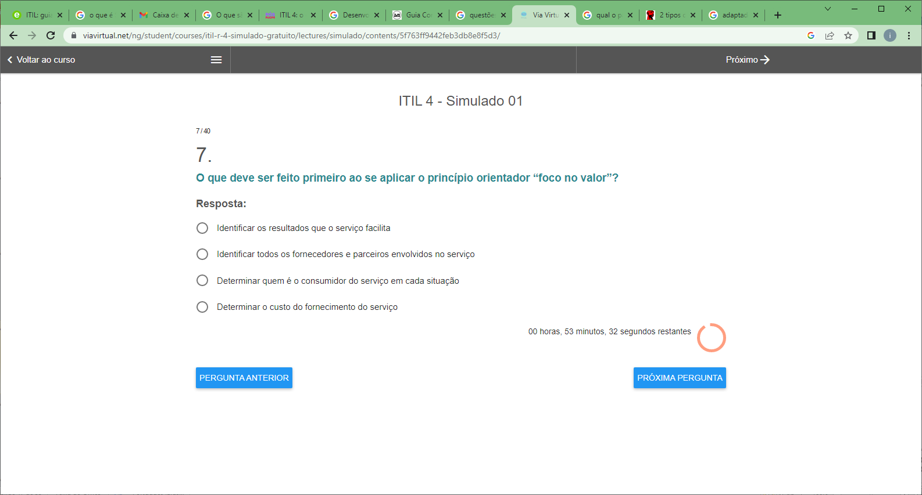

Slide 39
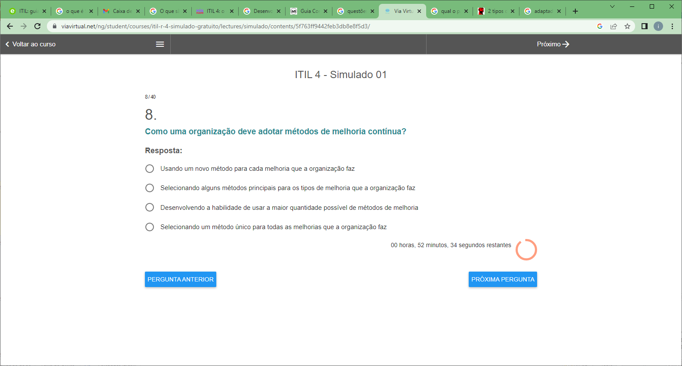

Slide 40
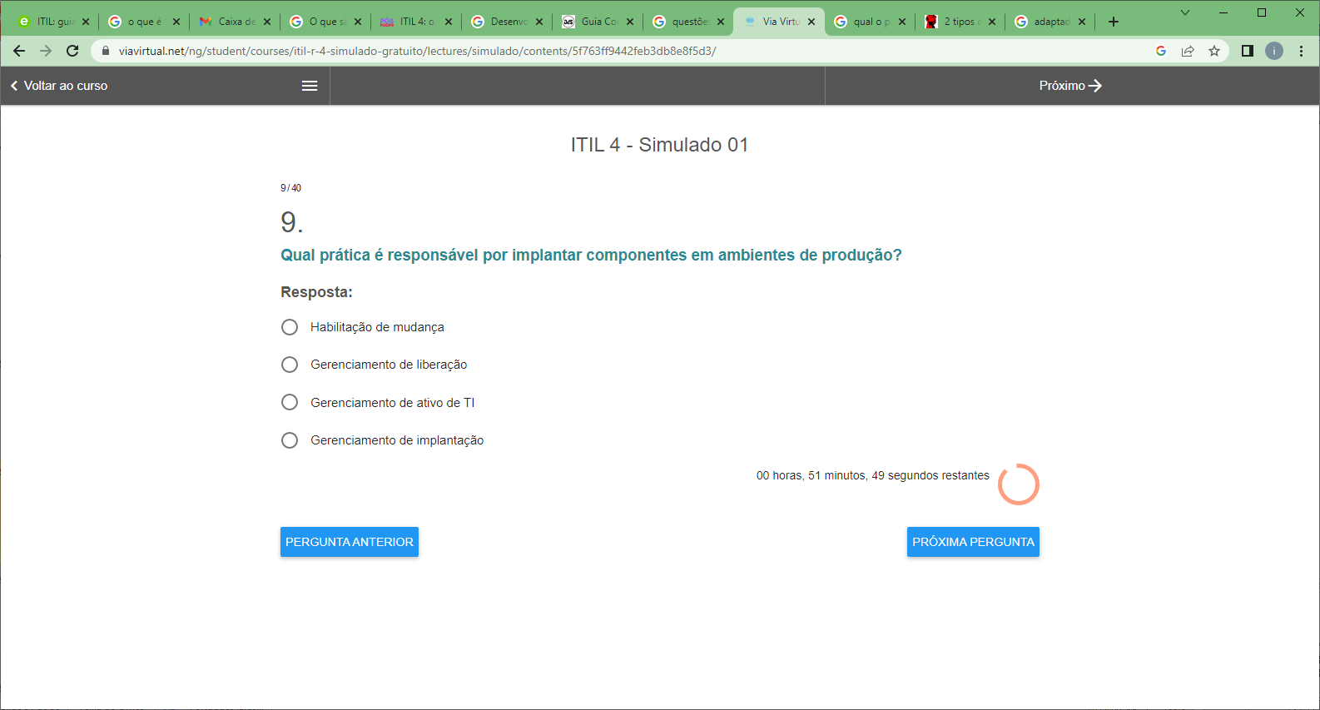

Slide 41
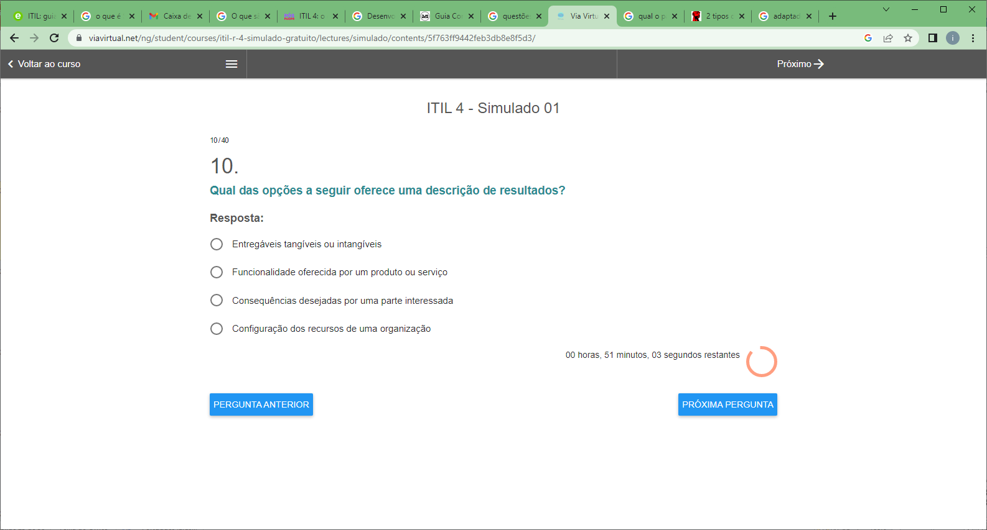

Slide 42
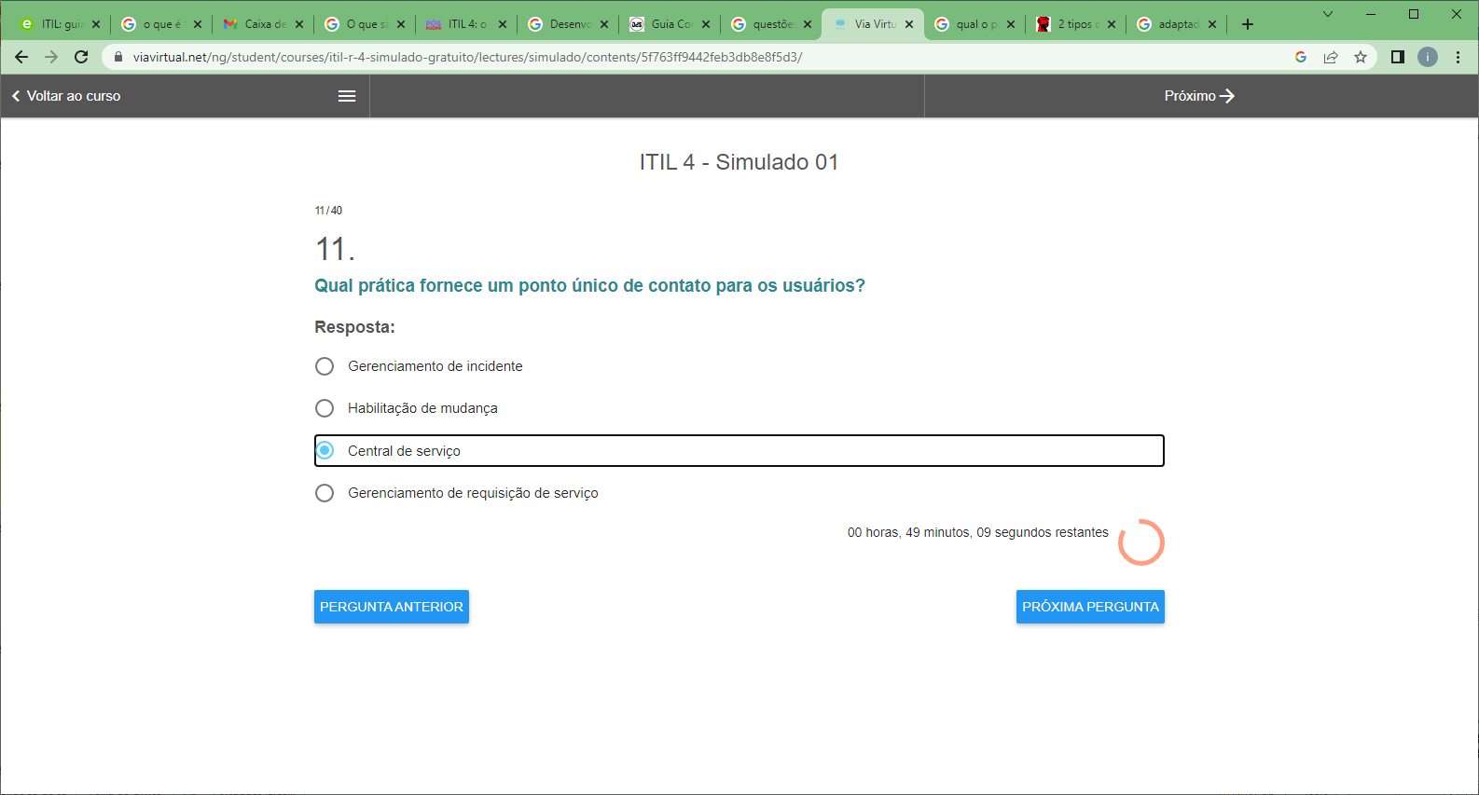

Slide 43
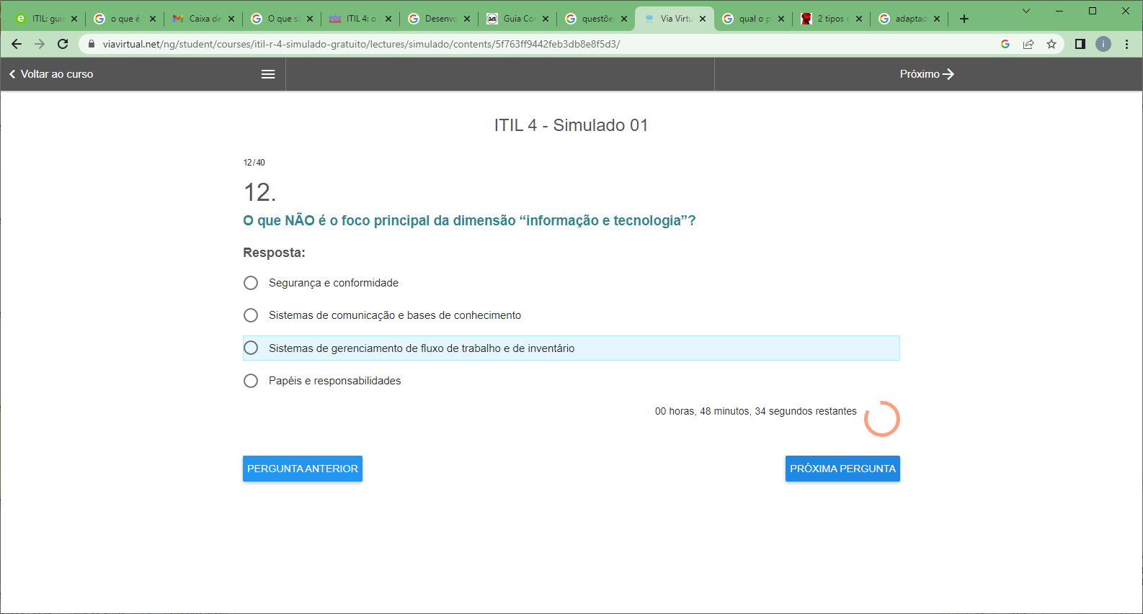

Slide 44
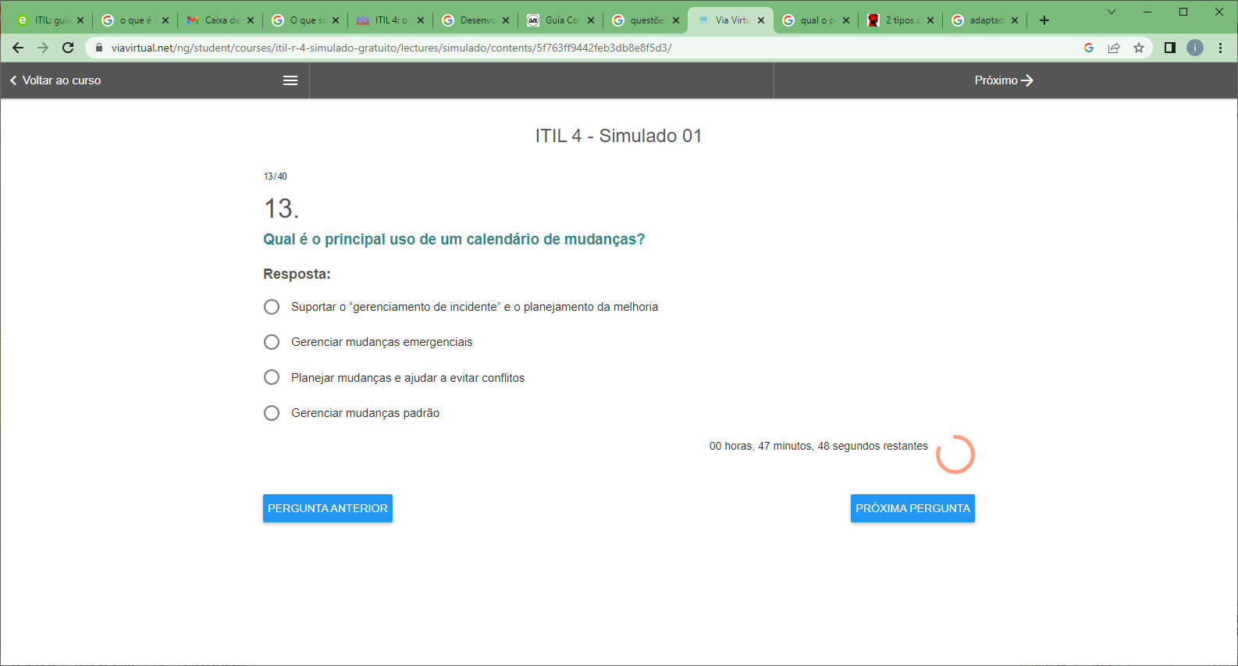

Slide 45
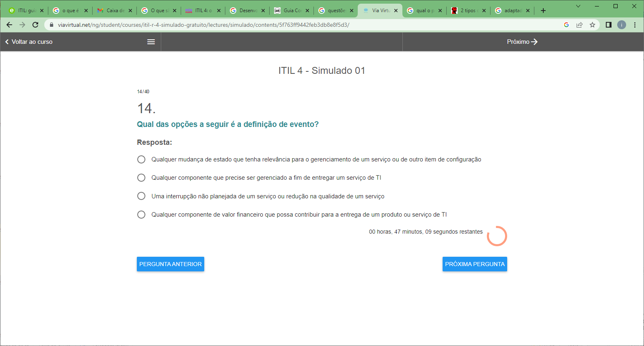

Slide 46
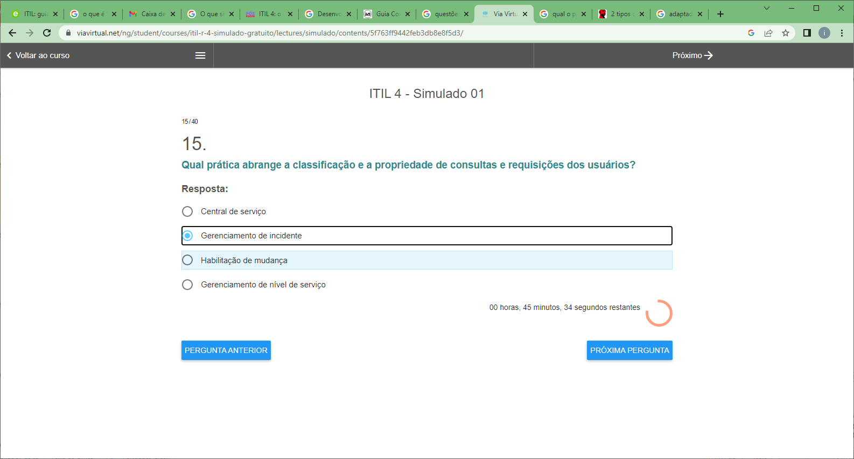

Slide 47
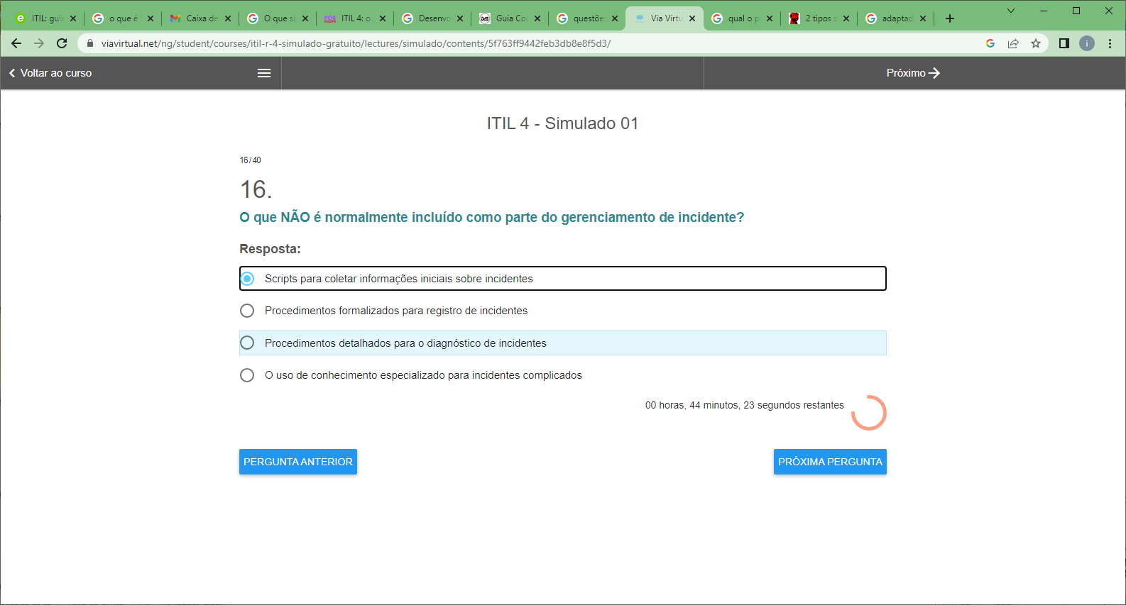

Slide 48
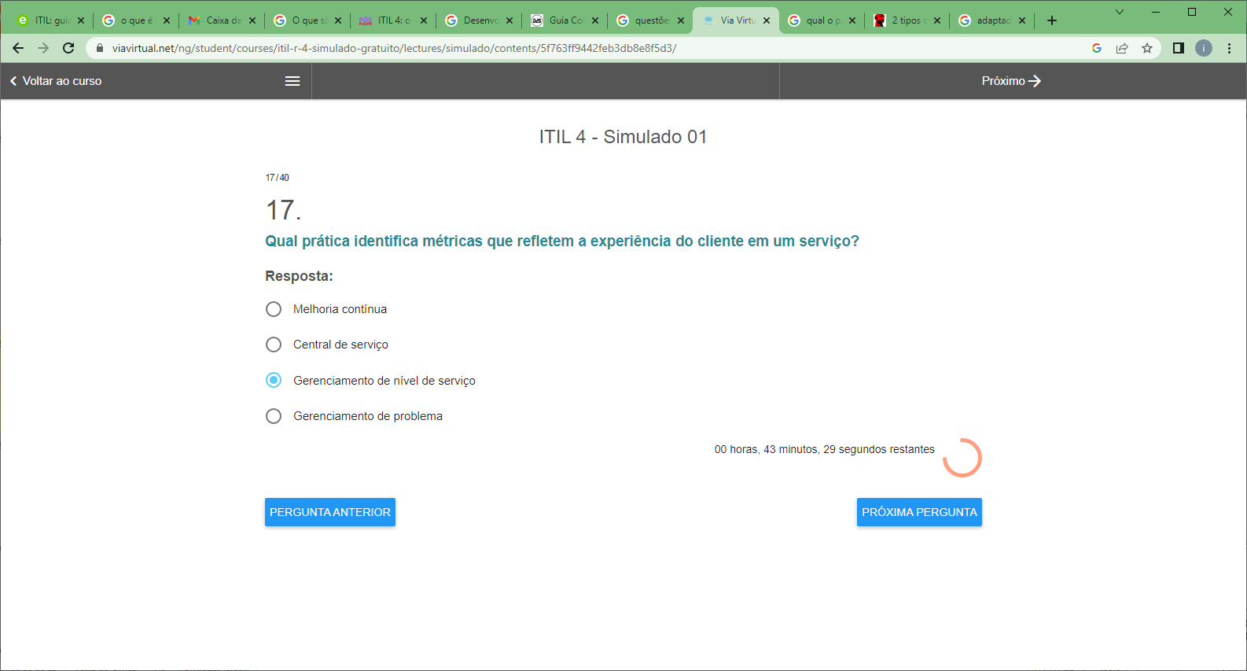

Slide 49
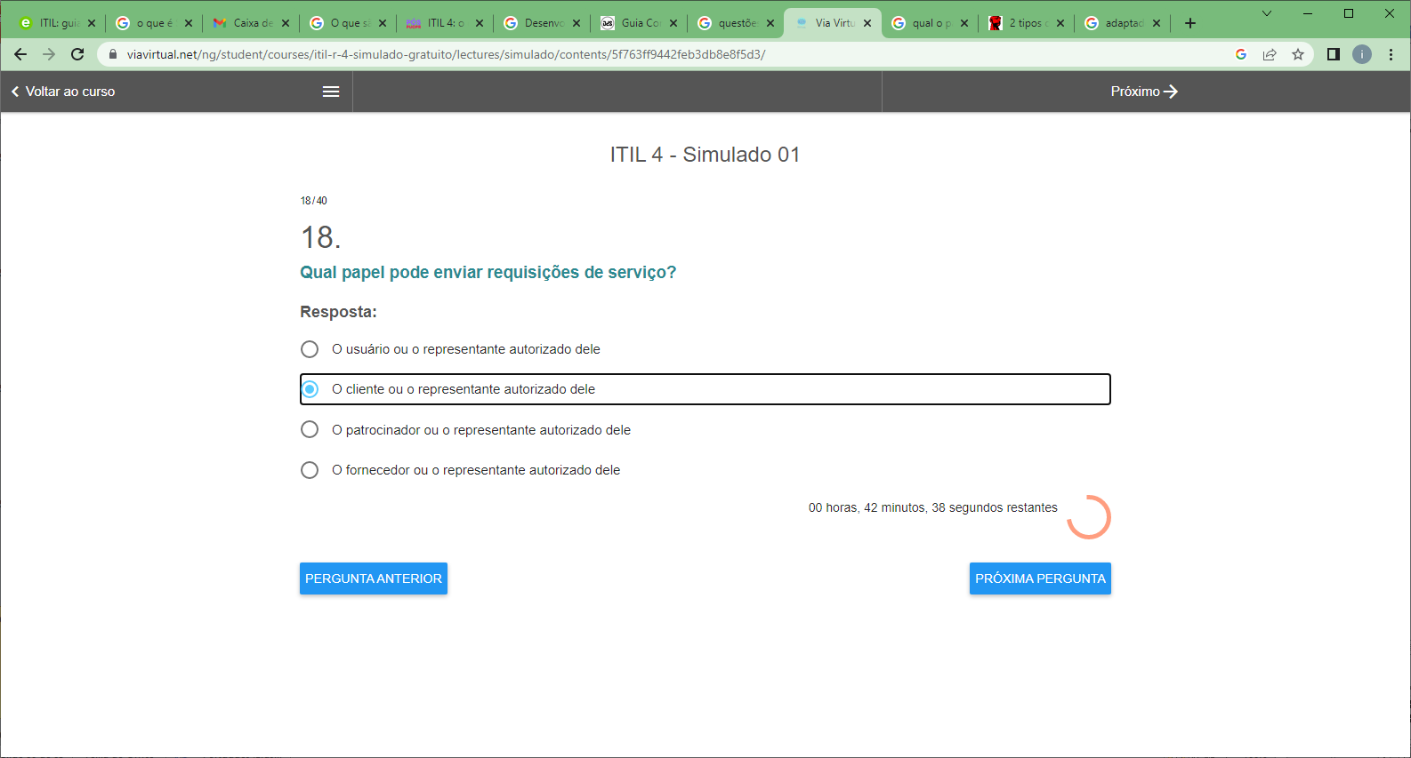

Slide 50
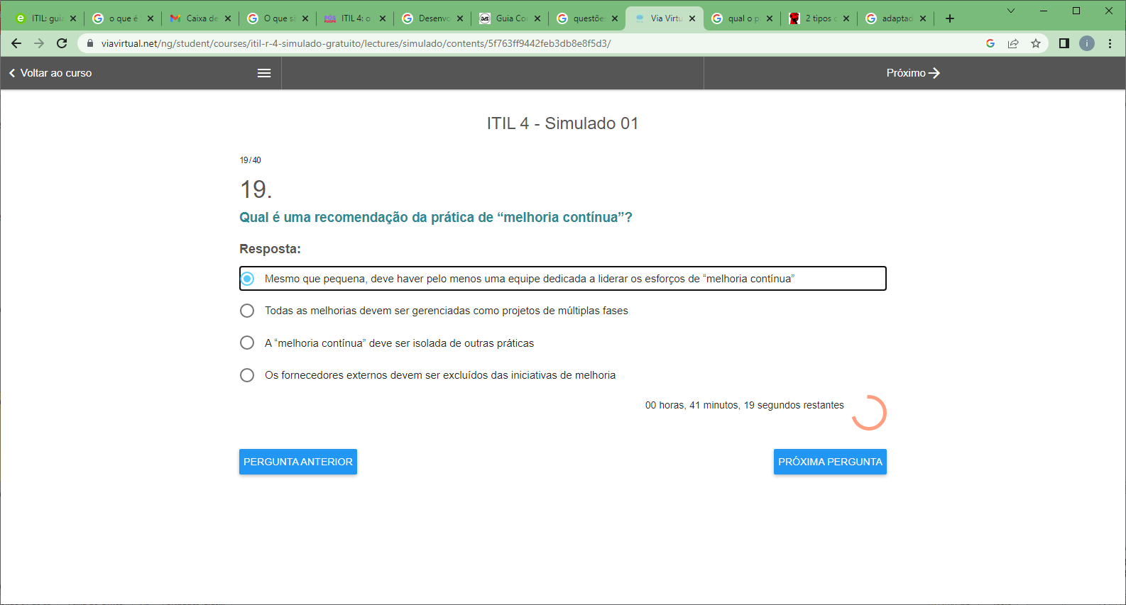

Slide 51
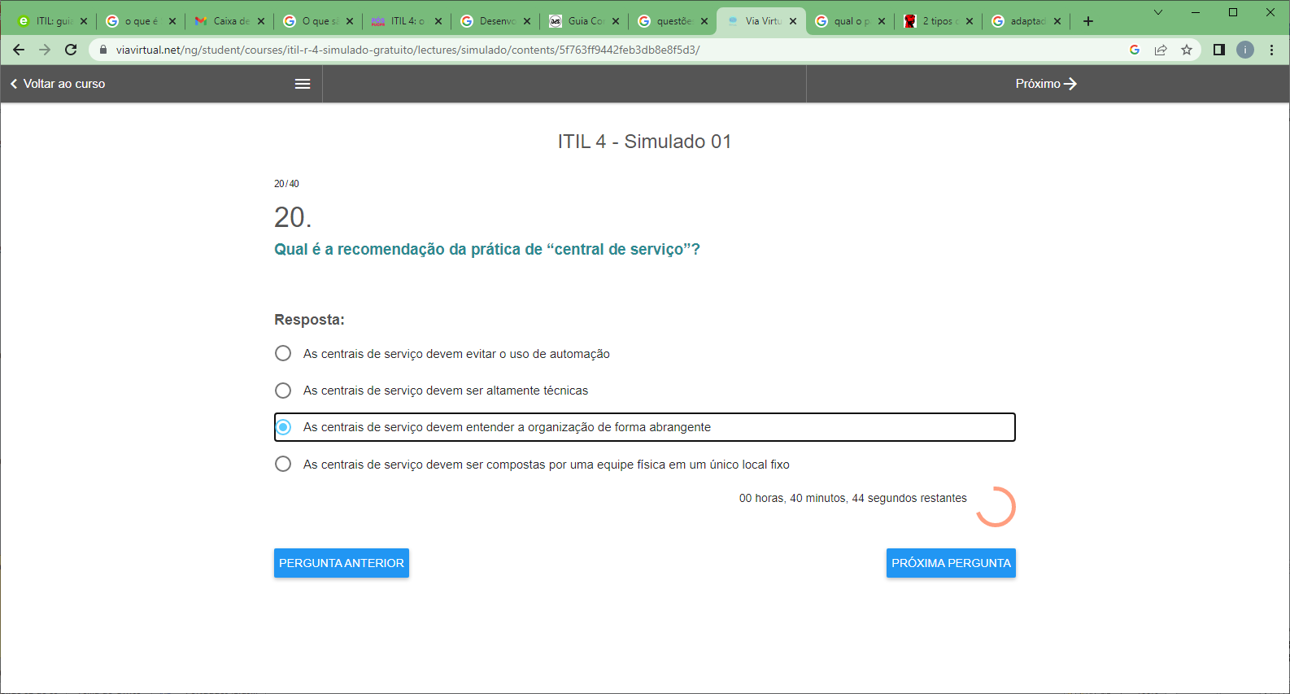

Slide 52
